Slide 1
МБОУ СОШ №15
Солнечная энергия -
будущее Земли
Выполнила: Килина Екатерина, обучающаяся 7 Б класса
г. Сургут 2013

Slide 2
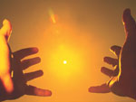
Энергия Солнца
на все случаи жизни
Солнце – это самый сильный источник энергии для нашей планеты.
Без солнечного тепла и света любая жизнь на Земле не была бы возможна.
Все наши повседневные дела включают в себя использование энергии.
Она необходима для передвижения транспорта и приготовления пищи,
для работы и отдыха, для обогрева и охлаждения помещений.

Slide 3
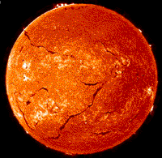
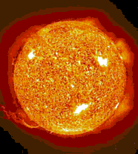
Солнце представляет собою огромный шар, состоящий из водородно-гелиевой плазмы и находящийся в равновесии в поле собственного тяготения.
Масса Солнца - 2•1030кг.

Slide 4
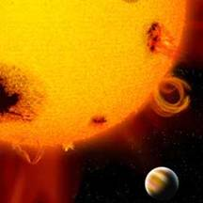
Солнце излучает в космическое пространство колоссальный по мощности поток излучения, но Земля получает всего лишь одну двухмиллиардную долю солнечного излучения.

Slide 5
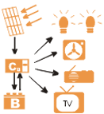
Количество солнечной энергии, которая доходит от Солнца до Земли только за один день хватит, чтобы полностью обеспечить весь мир энергией на год.
И при этом мы все равно используем ископаемые источники энергии
– нефть, уголь, газ,
нанося непоправимый вред окружающей среде.

Slide 6
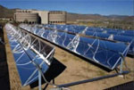
Энергия солнца может использоваться для множества задач.
Одна из них – это преобразование солнечной энергии в электрическую, в так называемое солнечное электричество.
Для преобразования
солнечного света
в электричество
используют
солнечные батареи.

Slide 7
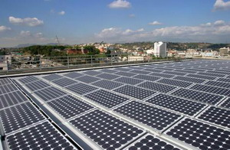
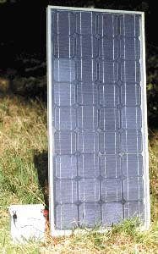
Солнечная батарея – это фотоэлектрический генератор в виде панельного модуля.
Чаще всего в них используются кремниевые элементы в виде пластин, соединенных последовательно проводниками.

Slide 8
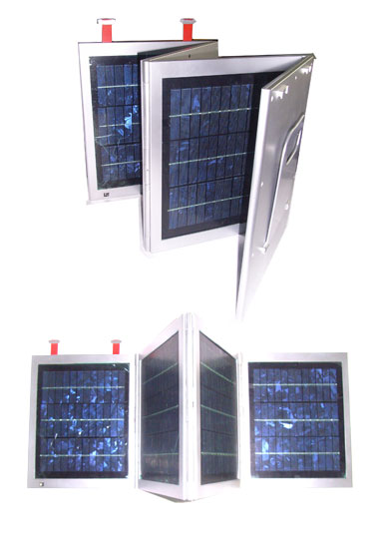
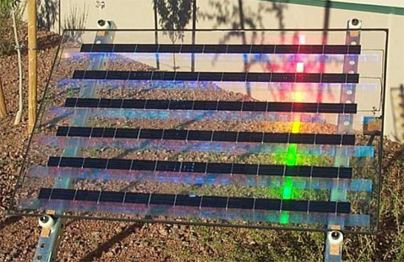
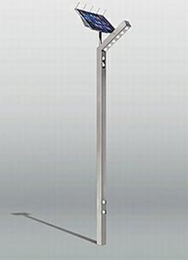
Существует множество различных типов солнечных батарей, берущих энергию от солнечного света
Голографические солнечные батареи
Батарея из четырех солнечных элементов
Уличный фонарь на солнечной энергии

Slide 9
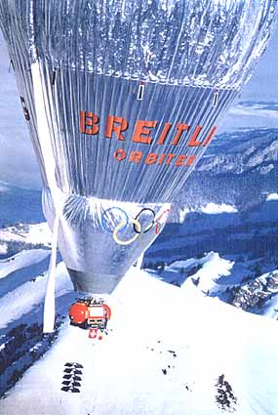
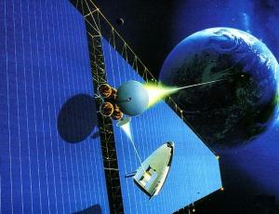
Сфокусированный СВЧ-луч может передавать собранную солнечными батареями энергию на Землю, а может снабжать ею космические корабли. В отличие от солнечного света этот СВЧ-луч при «пробое» атмосферы потеряет не более 2% энергии.
Воздушный шар

Slide 10
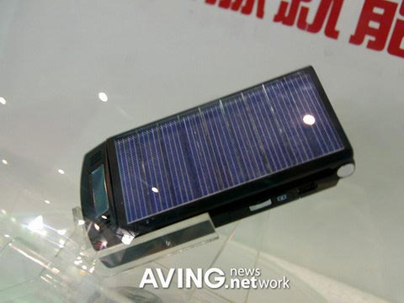
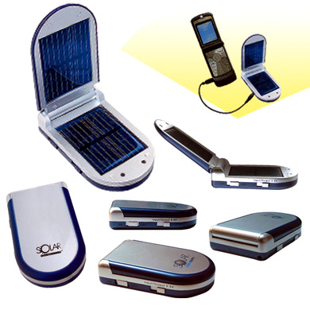
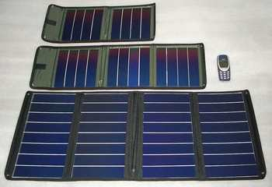
Мобильный телефон и зарядные устройства, берущие энергию от солнечного света.

Slide 11
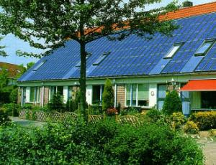
Вблизи голландского городка Херхюговарда создан экспериментальный район "Город солнца".
В США, на протяжении десятилетия, успешно продвигается аналогичная программа «Миллион солнечных крыш».
Крыши домов здесь покрыты солнечными панелями. Дом на снимке вырабатывает до 25 кВт. Общую мощность "Города солнца" планируется довести до 5 МВт. Такие дома становятся автономными от системы.

Slide 12
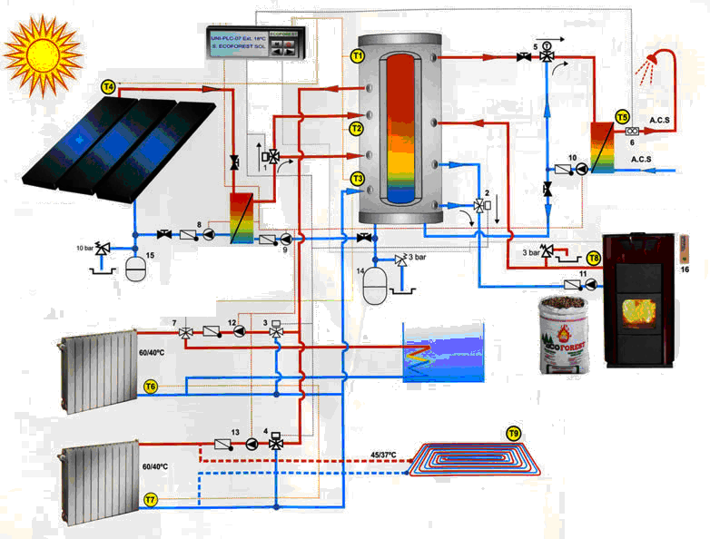
Система отопления с использованием солнечных батарей

Slide 13
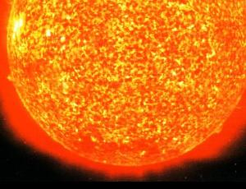
В Нью-Йорке солнечную энергию используют даже мусорщики
Здесь в двух районах уже три года действуют интеллектуальные солнечные контейнеры для мусора - BigBelly. Используя энергию света, преобразованную в электричество кремниевыми фотоэлементами они утрамбовывают содержимое.

Slide 14
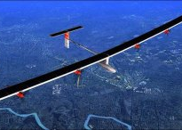
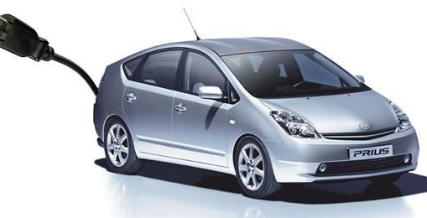
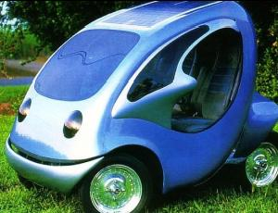
Солнце можно использовать
и как источник энергии для транспортных средств.

Slide 15
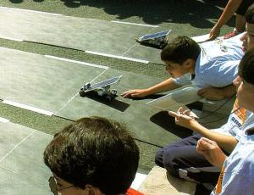
Гонки на солнечных автомобильчиках
Ассоциация TransOption, объединяющая государственные и частные транспортные компании штата Нью-Джерси, ежегодно организуют среди школьных команд гонки автомобильных моделей, приводимых в движение солнечной энергией.

Slide 16
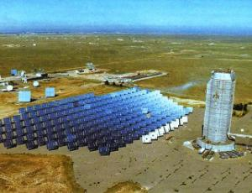
Американская солнечная установка NSTTF для тепловых испытаний и экспериментов в области энергетики.

Slide 17
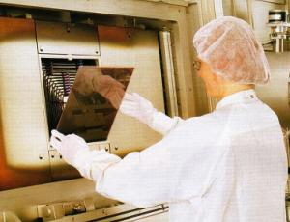
Новейшая технология нанесения металлоксидной пленки на стеклянную подложку.

Slide 18
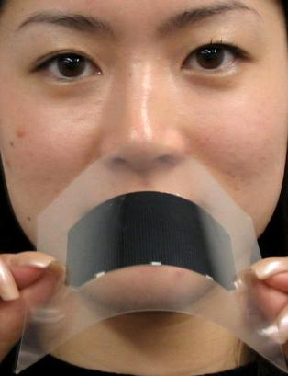
Батарея в виде пленки толщиной от 1 до 3 микрометров, для покрытия мобильных телефонов, автомобилей и специальной одежды.

Slide 19
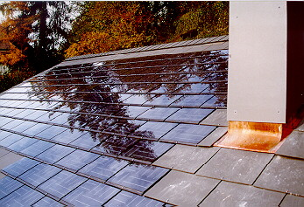
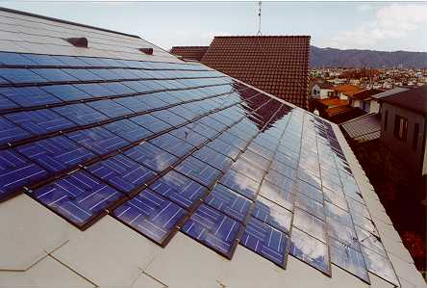
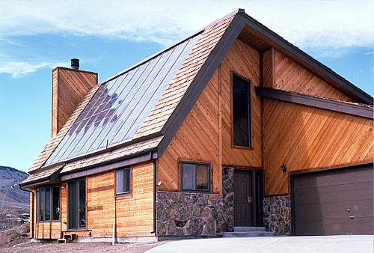
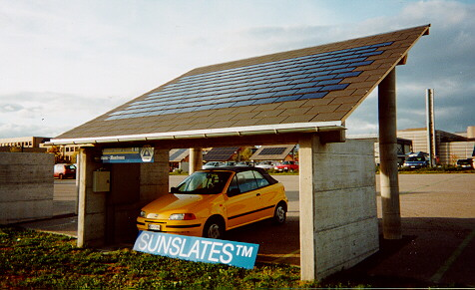
ФОТОЭЛЕКТРИЧЕСКИЕ ЭЛЕМЕНТЫ для прямого преобразования световой или солнечной энергии в электроэнергию.

Slide 20
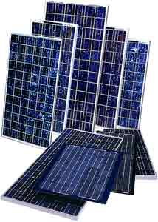
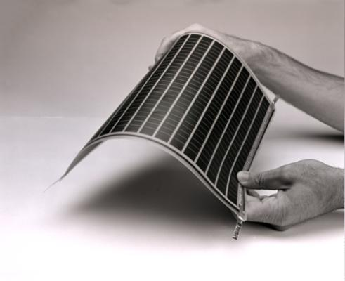
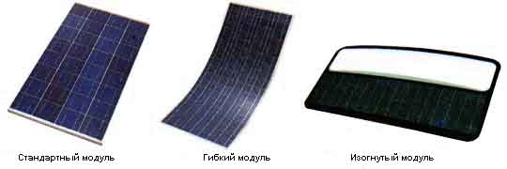
СОЛНЕЧНЫЕ МОДУЛИ
Батарея взаимосвязанных солнечных элементов, заключенных под стеклянной крышкой.

Slide 21
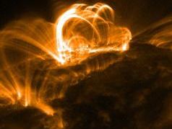
Второй вариант применения солнечного света - использование его по прямому назначению.
Это использование для нагрева воды, для отопления помещений, для сушки различных материалов.
Для этих целей используют тепловые коллекторы.

Slide 22
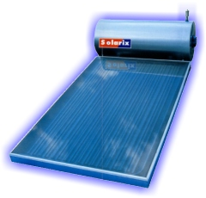
Интегрированный коллектор
Простейший вид солнечного коллектора - это "емкостной" или "термосифонный коллектор".

Slide 23
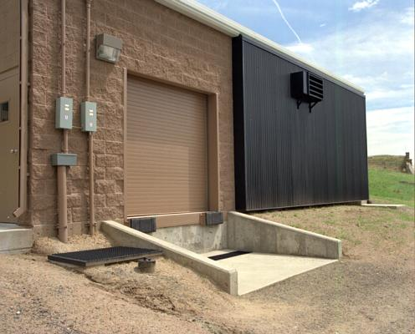
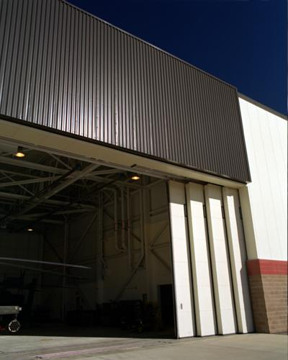
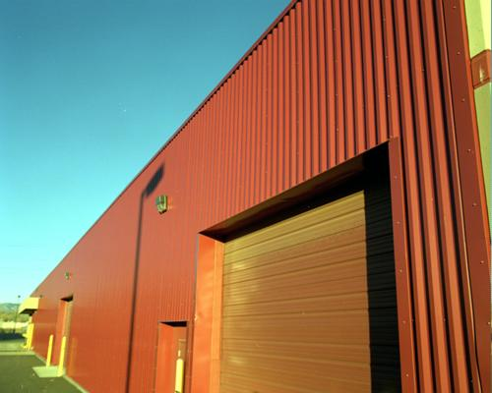
Воздушные коллекторы
Воздушные коллекторы представляют собой простые плоские коллекторы.

Slide 24
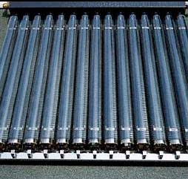
Солнечные трубчатые
вакуумированные коллекторы

Slide 25
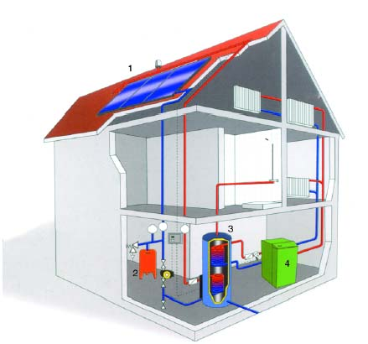
Комбинированная система теплоснабжения:
солнечный коллектор
бак-аккумулятор
расширительный бак
отопительный котел

Slide 26
Источники информации:
Свинухова Г. В. Климат Владивосток, Ленинград, Гидрометеоиздат, 1983. - 248 с.
Ильинский О. К. Режим нижней тропосферы в районе Владивостока в период летнего муссона. – Метеорология и гидрология, 1960, № 7. - 25-26с.
Пивоварова З. И. Прямая солнечная радиация, поступающая на стены здания. – Труды ГГО, 1969, вып. 193. - 73-118с.
Энциклопедический словарь юного техника, Москва, «Педагогика», 1980. - 512 с.
Журнал «Альтернатива: Атомная электростанция: за и против», Москва. - 43-44с.

